Slide 1
Microcurso:
Censura e interrupción de REDES
Contenidos desarrollados por:
OONI
Open Observatory of Network Interference

Slide 2
¿QUÉ ES LA CENSURA EN INTERNET?

Slide 3
¿TE HA PASADO? ESTE SITIO HA SIDO BLOQUEADO

Slide 4
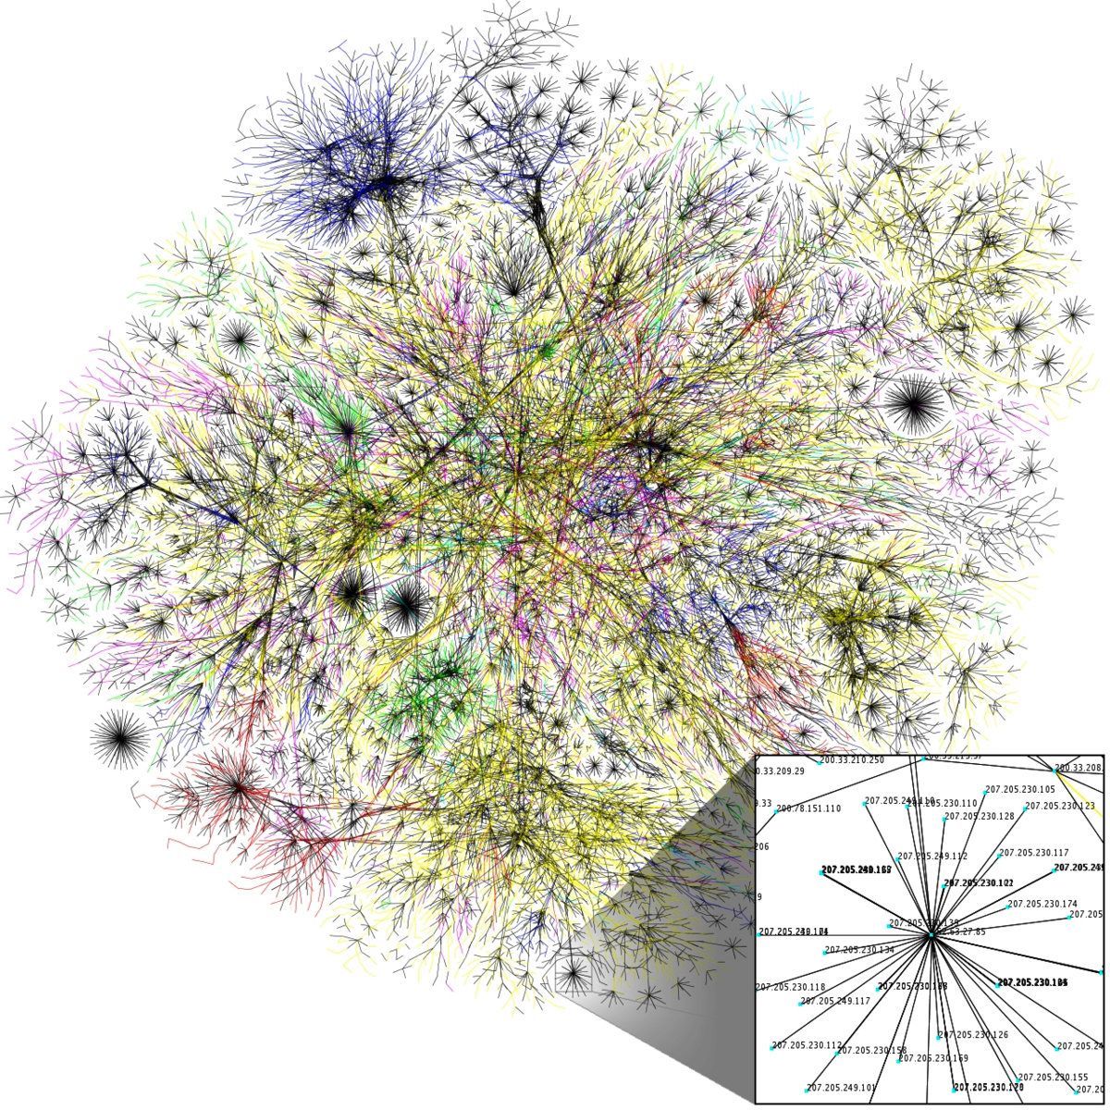
QUE PUEDE SER CENSURA, PERO NO ES INTERRUPCIÓN DE REDES
Censura en plataforma de redes sociales (Cuando la empresa baja un contenido a propósito)
Pedidos para bajar contenidos
Troleo y acoso en línea
Autocensura

Slide 5
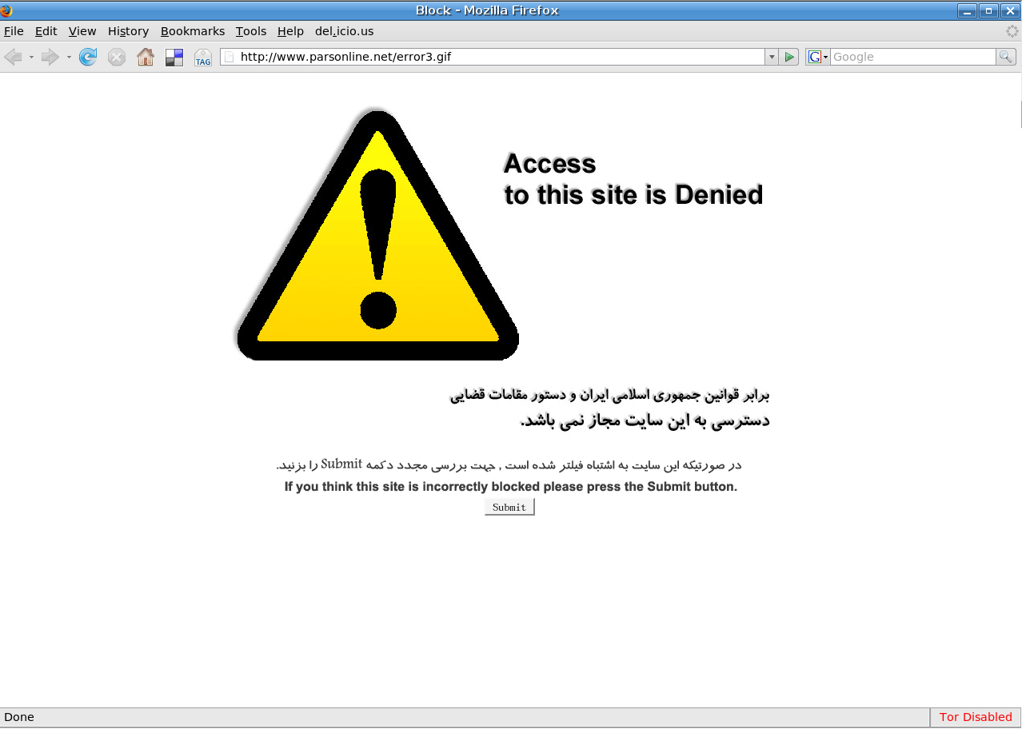
QUE ES CENSURA, A PARTIR DE LA INTERRUPCIÓN DE REDES
Censura a nivel de las redes conexión
Bloqueo de páginas web y acceso a ciertas aplicaciones
Es implementada por los Proveedores del Servicio de Internet (ISPs) y desde los gobiernos

Slide 6
¿CÓMO SE IMPLEMENTA LA CENSURA A INTERNET?
Bloqueo de direcciones de internet (IP)
Manipulación de los nombres de dominio (DNS)
Bloqueo de páginas de internet (HTTP)

Slide 7
SURGEN VARIAS PREGUNTAS:
Qué páginas web podrían estar siendo bloqueadas por mi proveedor de internet?
Están siendo los accesos a aplicaciones de redes sociales manipulados para evitar acceso a ciertos contenidos?
Funcionan las herramientas para aumentar mi privacidad e incrementar la anonimidad, en mi red de internet?

Slide 8
¿CUÁL ES EL PROBLEMA CON LA CENSURA EN INTERNET?

Slide 9
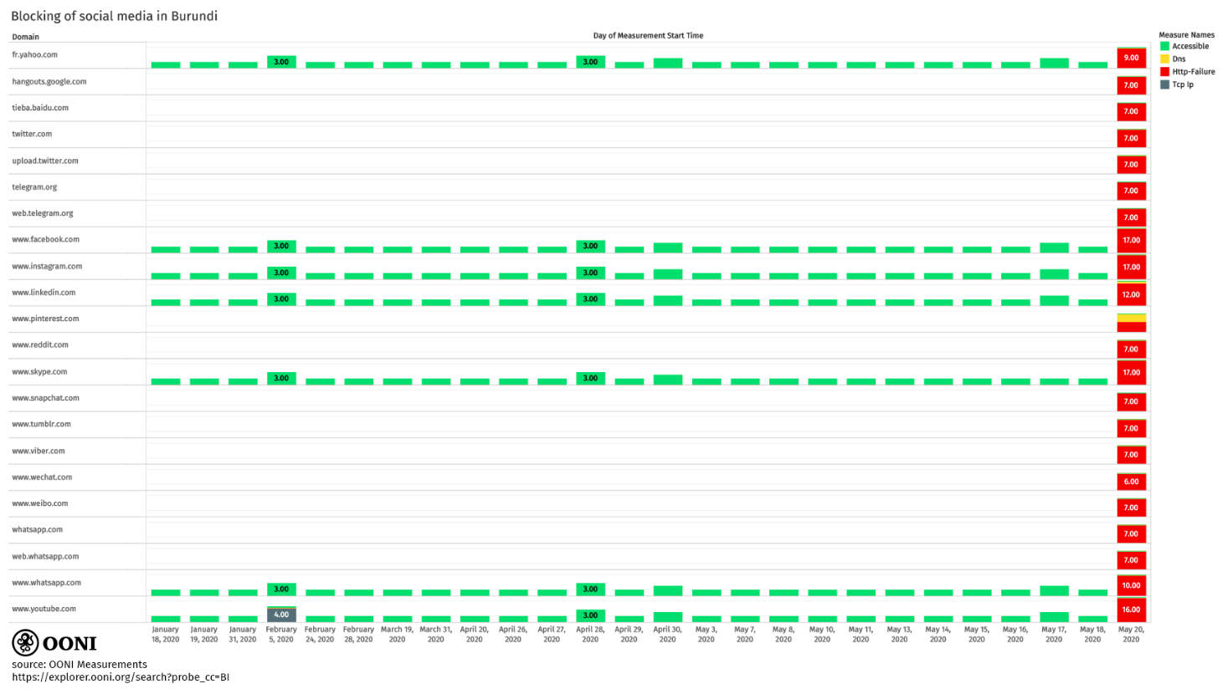
¿PUEDE LA CENSURA AFECTAR MI DERECHO A DECIDIR Y PARTICIPAR POLÍTICAMENTE?
Ejemplo:
Bloqueos de aplicaciones de redes sociales en las elecciones en Burundi (2020)

Slide 10
Ejemplo:
Página bloqueada Referéndum para la independencia de Cataluña (2017)

Slide 11
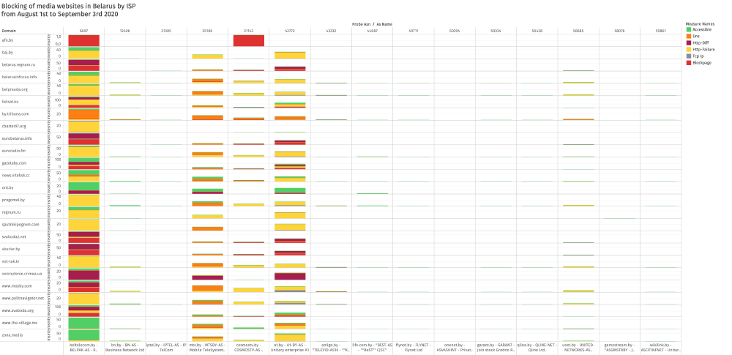
Ejemplo:
Bloqueos por proveedores de internet durante protestas en Belarus (2020)

Slide 12
LOS BLOQUEOS AFECTAN MÁS ALLÁ DEL ACCESO A LA INFORMACIÓN, TAMBIÉN AFECTAN OTROS DERECHOS
Se registraron bloqueos a páginas sobre minorías étnicas, religiosas y sexuales:
Bloqueos a páginas religiosas (ej. sitios Baha’i en Iran)
Bloqueos a grupos de minorías étnicas (ej. sitios Baluch and Hazara en Pakistan)
Bloqueos a comunidades LGBTIQ (ej. casos de censura en Indonesia, Malaysia, Russia, Saudi Arabia)

Slide 13
DIFICULTADES Y OPACIDADES PARA DETECTAR LA CENSURA
Es difícil poder detectar bloqueos a páginas y servicios que no son populares o son poco conocidos.
Los casos de censura a internet no son iguales en todos los países y en todas las redes, tienen sus propias particularidades y técnicas.
La mayoría de las técnicas de censura son imperceptibles y difíciles de detectar.
La interrupción a redes genera varios daños colaterales.
Confusiones entre la dificultad de acceso a una página web o servicio y los casos de censura real.

Slide 14
¿CÓMO DETECTAR CENSURA EN INTERNET?

Slide 15
¿QUIÉNES MIDEN CENSURA EN INTERNET?

Slide 16
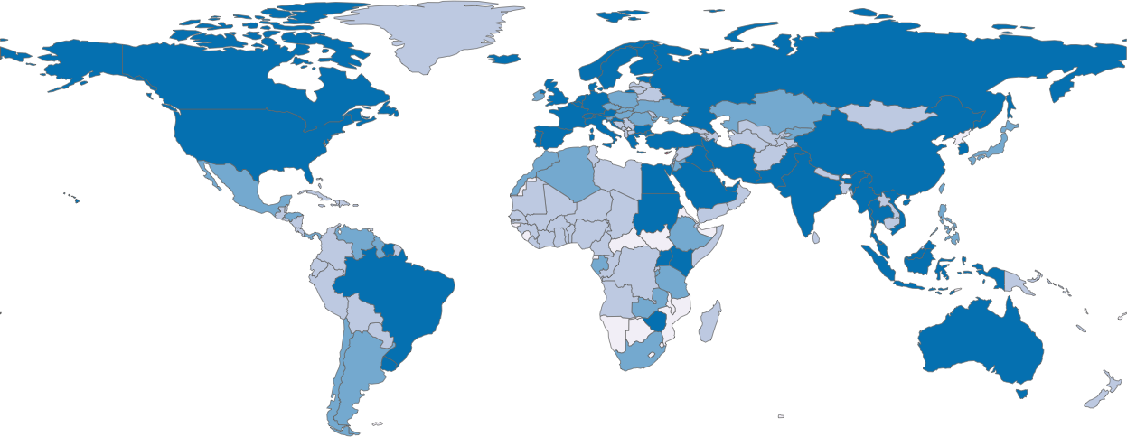
Proyecto de software libre destinado a potenciar los esfuerzos descentralizados para aumentar la transparencia de la censura en Internet en todo el mundo.
Desde 2012, la comunidad OONI ha recopilado millones de mediciones de red de más de 200 países, arrojando luz sobre muchos casos de censura de Internet en todo el mundo.
https://ooni.org/
OONI: Open Observatory of Network Interference

Slide 17
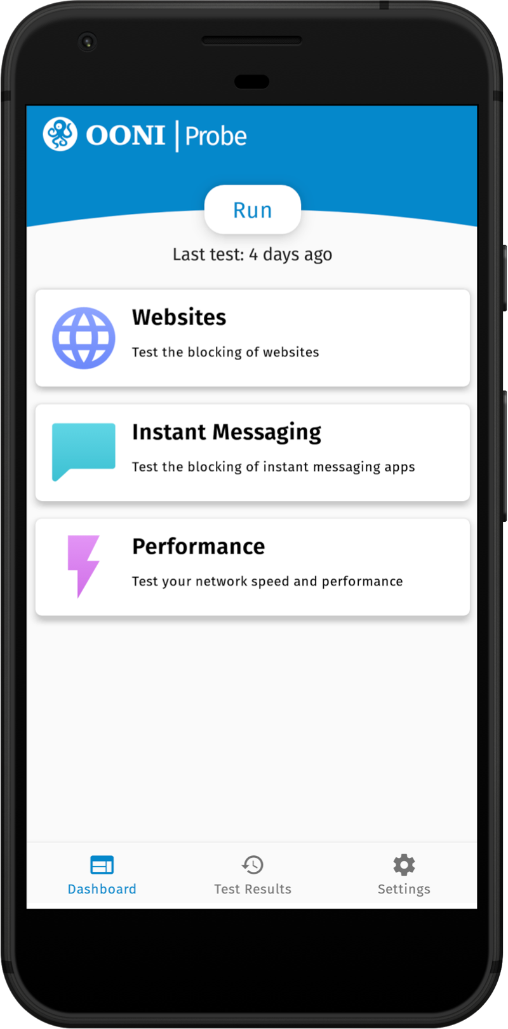
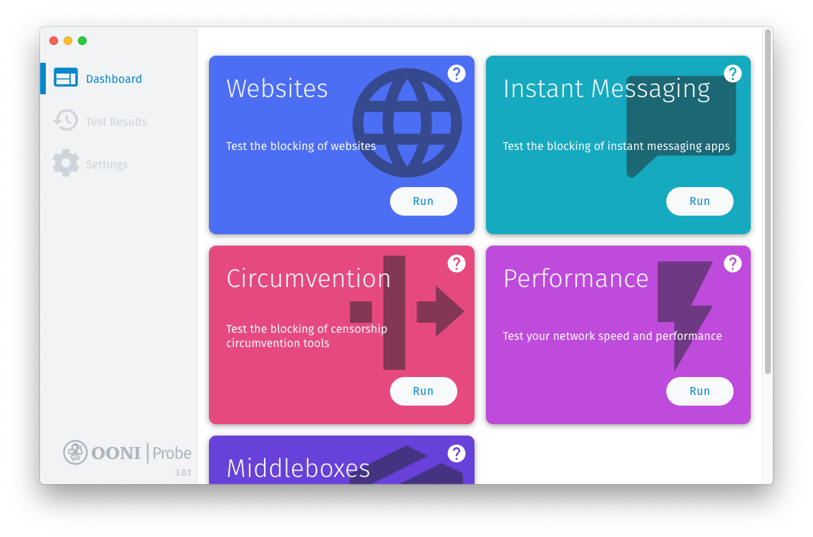
https://ooni.org/install/
OONI Probe (Herramienta y aplicación para medición)
github.com/ooni

Slide 18
Bloqueo de páginas web
Bloqueo de aplicaciones de mensajería instantánea
Bloqueo de herramientas para saltar la censura y vigilancia
Toma de medida de la velocidad y funcionamiento de la red
OONI Probe pruebas que realiza
github.com/ooni

Slide 19
OONI Probe es una herramienta de medición, no es una herramienta de privacidad.
Cualquier empresa con capacidad de monitorear el tráfico de información (Ej. empresa de internet), sabrá que estamos ejecutando OONI Probe.
Los tipos de URLs analizados incluyen sitios provocativos o censurables (por ejemplo, pornografía).
Por defecto, las mediciones de OONI se publican abiertamente.
https://ooni.org/about/risks/
Riesgos de usar OONI
github.com/ooni

Slide 20
Contribuye a nuestras listas de páginas web
Tipos de pruebas que realiza
Aspectos d e seguridad
https://ooni.org/about/data-policy/
Opciones para escoger
github.com/ooni

Slide 21
Lista global: sitios web con relevancia internacional
Listas específicas por país. Sitios web que son más relevante en relación al país de donde es la persona.
¿Cómo contibuir a las listas de sitios: https://ooni.org/get-involved/contribute-test-lists/
Citizen Lab GitHub repo: https://github.com/citizenlab/test-lists
Listas de sitios que son actualmente medidos con la aplicación
github.com/ooni

Slide 22
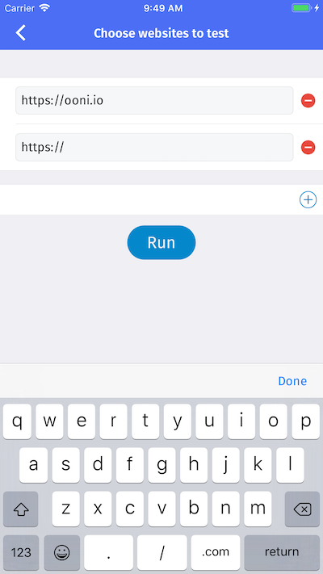
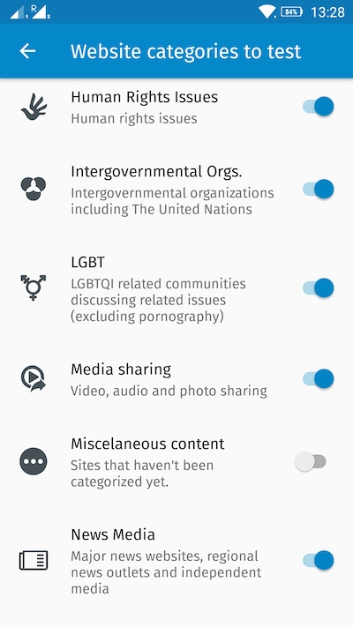
Con la aplicación puedes escoger que sitios evaluar
github.com/ooni

Slide 23
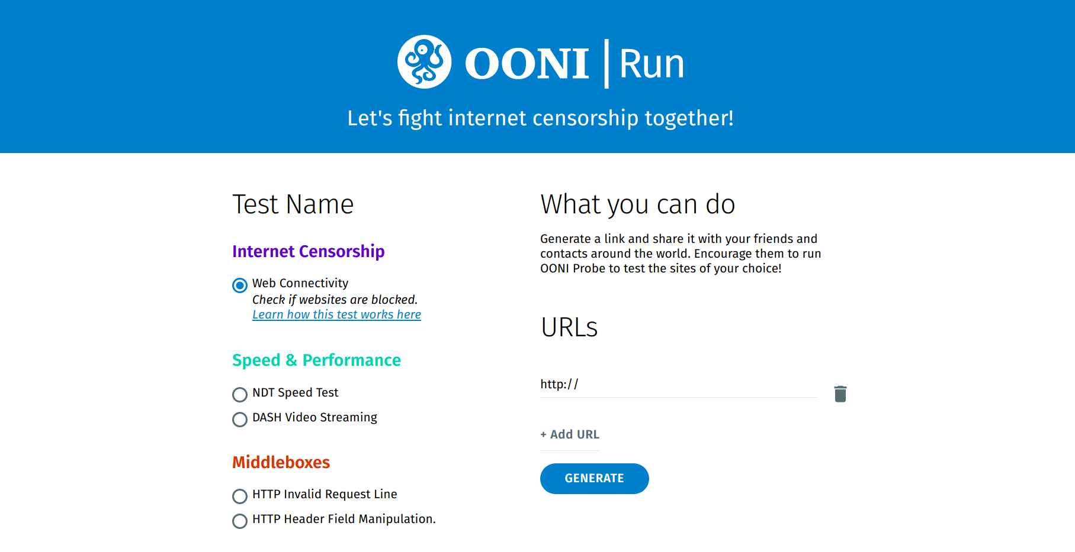
https://run.ooni.io
Coordina y programa cómo realizarás tus pruebas OONI
github.com/ooni

Slide 24
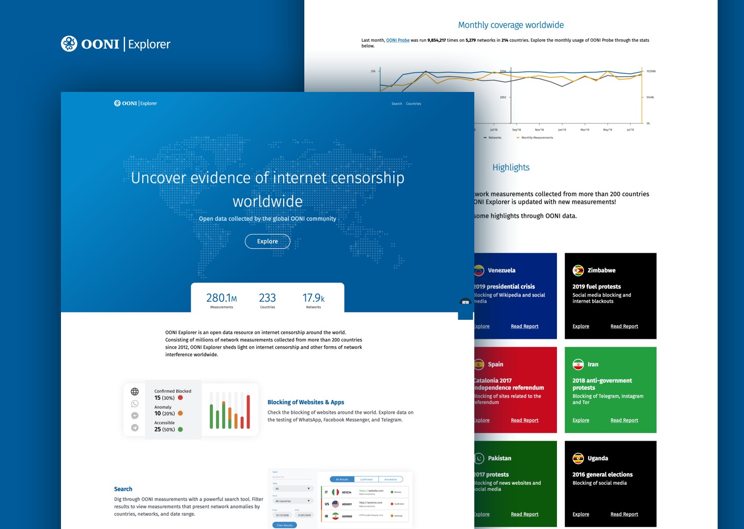
https://explorer.ooni.org/
Explora toda la información disponible de las mediciones
github.com/ooni

Slide 25
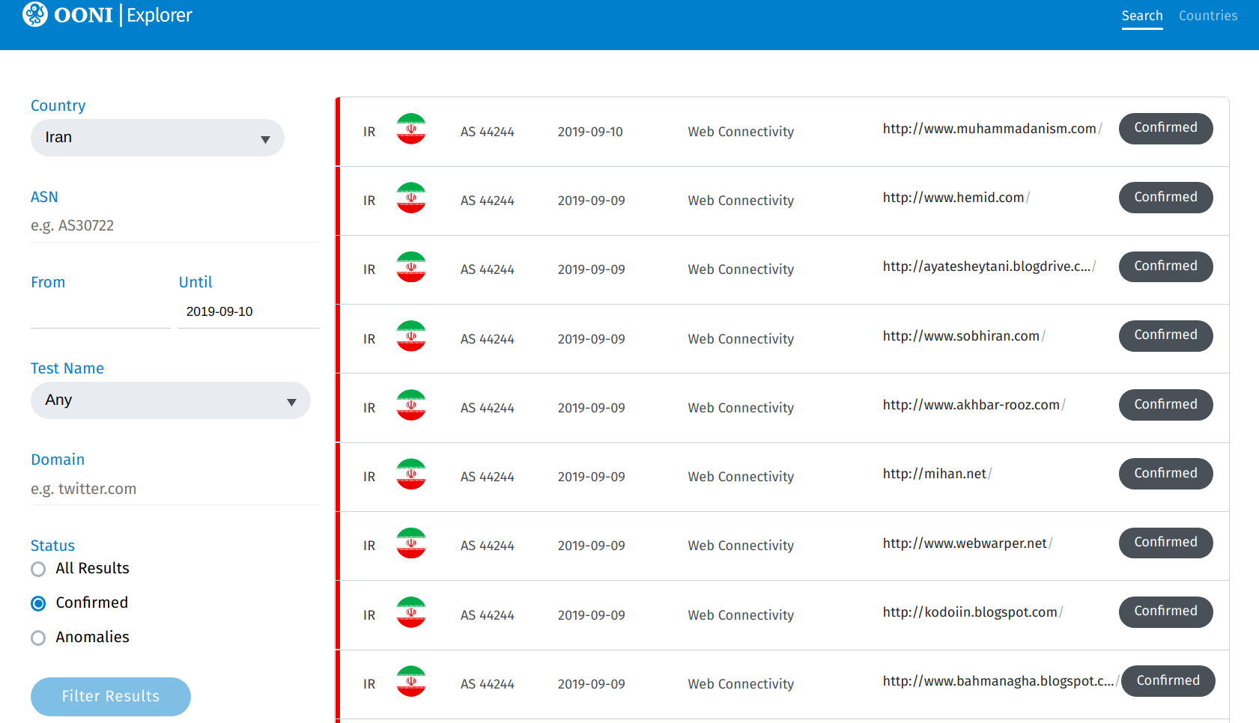
https://explorer.ooni.org/
Bloqueos confirmados
github.com/ooni

Slide 26
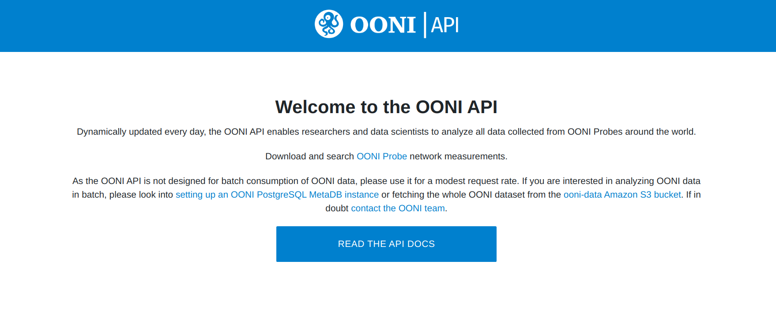
https://api.ooni.io
Interactua con la API
github.com/ooni

Slide 27
CONTÁCTANOS Y SÍGUENOS PARA MÁS INFORMACIÓN
contact@openobservatory.org
https://slack.ooni.org/
@OpenObservatory
OONI
Open Observatory of Network Interference

Slide 28
Un proyecto de:
Con el apoyo de:

